Slide 1
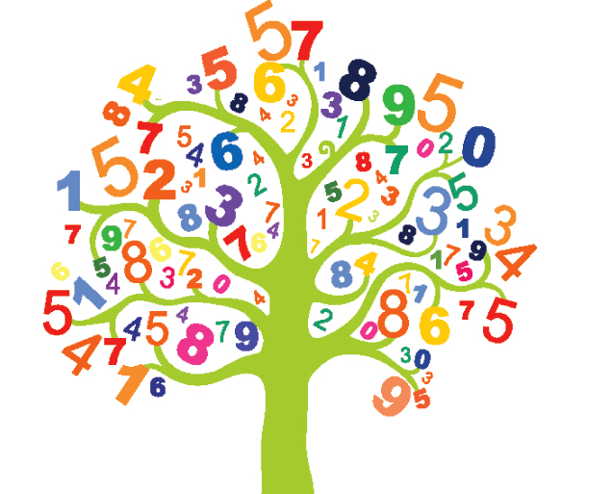
(2-3): القسمة على عدد كلي أو عدد عشري - الحصة الثانية إعداد المعلمة: أ. نوره راشد
رئيسة قسم الرياضيات : هنادي العمران
مديرة المدرسة : أ / ليلى حسين اكبر

Slide 3
صندوق المعرفة
اختاري احد الصناديق لتكتشفي ما بداخله

Slide 4
5,92 × ....... = 592
100

Slide 5
3,1 × ...... = 31
10

Slide 6
4,676 × ........ = 4676
1000

Slide 9
صفحة 78
,
0,46
0,0839
0,0265

Slide 10
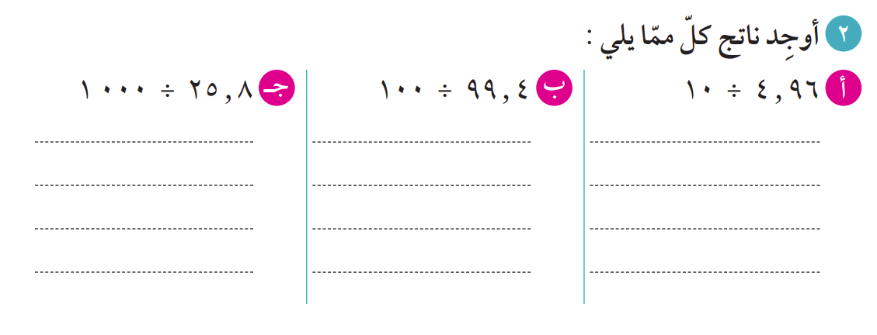
صفحة 79
0,0258
0,994
0,496

Slide 11
فاصل تعليمي

Slide 12
أوجدي الحرف الناقص

Slide 13
د
خ
ح
ج
ث
ت
ب
أ
ط
ض
ص
ش
س
ز
ر
ذ
ن
ل
ك
ق
ف
غ
ع
ظ
ي
و
هـ
م

Slide 14
تمرن صفحة 80

Slide 15
× 10
10 ×
1262,8 ÷ 82 =
أوجدي الناتج:
0015,4
82
82
1262,8
164
82
246
0442
328
410
410
0328
492
328
000
574

Slide 16
× 10
10 ×
= 11,3
أوجدي الناتج مقرباً لأقرب جزء من عشرة:
475,04 ÷ 42 =
42
011,31
84
42
475,04
126
42
168
055
42
210
130
252
126
249
0044
42
02

Slide 17
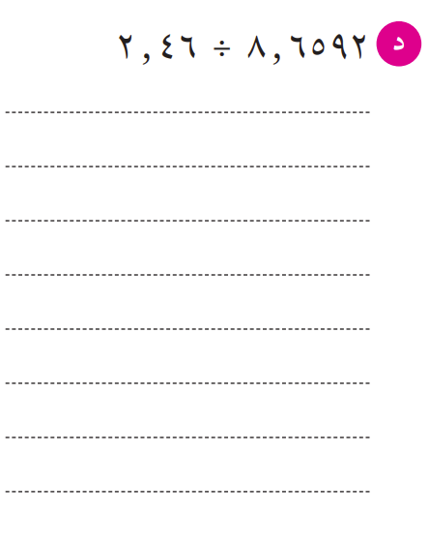
× 100
100 ×
= 3,5
أوجدي الناتج مقرباً لأقرب جزء من عشرة:
865,92 ÷ 246 =
246
003,52
492
246
865,92
738
738
984
1279
1230
1230
00492
1476
492
1722
000

Slide 18
التقييم المختصر

Slide 19
ما هي خطوات القسمة المطولة ؟

